Slide 1
Mengelola Referensi Dalam Konteks Penulisan Karya Ilmiah
Dr. Feri Ferdinan Alamsyah, M.I.kom.

Slide 2
Sitasi
Sebuah referensi atau kutipan yang memungkinkan kita untuk mengakui sumber-sumber yang telah dikutip.

Slide 3
Contoh sitasi
Kita harus segera mempersiapkan diri, karena sebentar lagi kita akan melaksanakan Kegiatan Ujian Tengah Semester, yang sedianya akan dilaksanakan pada 6 November 2023. (Firdaus, 2023)
Daftar Pustaka
Firdaus, Dwi Rini Sovia. 2023. judul, penerbit, kota diterbitkan… dll (disesuaikan dengan petunjuk pedoman penulisan skripsi)

Slide 4
Contoh sitasi
Sejumlah stasiun televisi khawatir jika wacana digitalisasi segera diberlakukan, mereka menganggap akan merugi dan bahkan gulung tikar. Seperti yang terjadi pada Jogja TV, jangankan menyiapkan anggaran untuk alih teknologi menjadi digital, untuk bertahan pada situasi sekarang saja sangat sulit. (Prabowo, 2012).

Slide 5
Sumber referensi
Jurnal / prosiding
Buku
Statuta
Laporan seminar/konferensi
Media Massa (Daring/luring)

Slide 6
Fungsi Referensi/Kutipan
Memperkuat/menunjang asumsi (Membangun kredibilitas )
Alat pemeriksa fakta
Memverifikasi data yang didapat agar tulisan kita dapat dipertanggungjawabkan dan memiliki akuntabilitas
Menunjukkan pengetahuan ilmiah

Slide 7
Urgensi Pengelolaan Referensi
Karya tulis yang baik
menggunakan referensi kredibel
Mengumpulkan Referensi pekerjaan berat
Waktu dan tenaga
Terlalu banyak referensi
Terlalu detil (nama penulis, tahun, judul, penerbit, alamat url, dll
Bibliografi atau Daftar pustaka (tiba-tiba hilang, keliru)

Slide 8
Instrumen (Aplikasi) yang memudahkan
Instrumen / Beberapa aplikasi atau software pengelolaan referensi antara lain: (Mendeley, Zotero, dan Endnote).
Instrumen pengelolaan referensi menjadi kewajiban

Slide 9
Mendeley

Slide 10
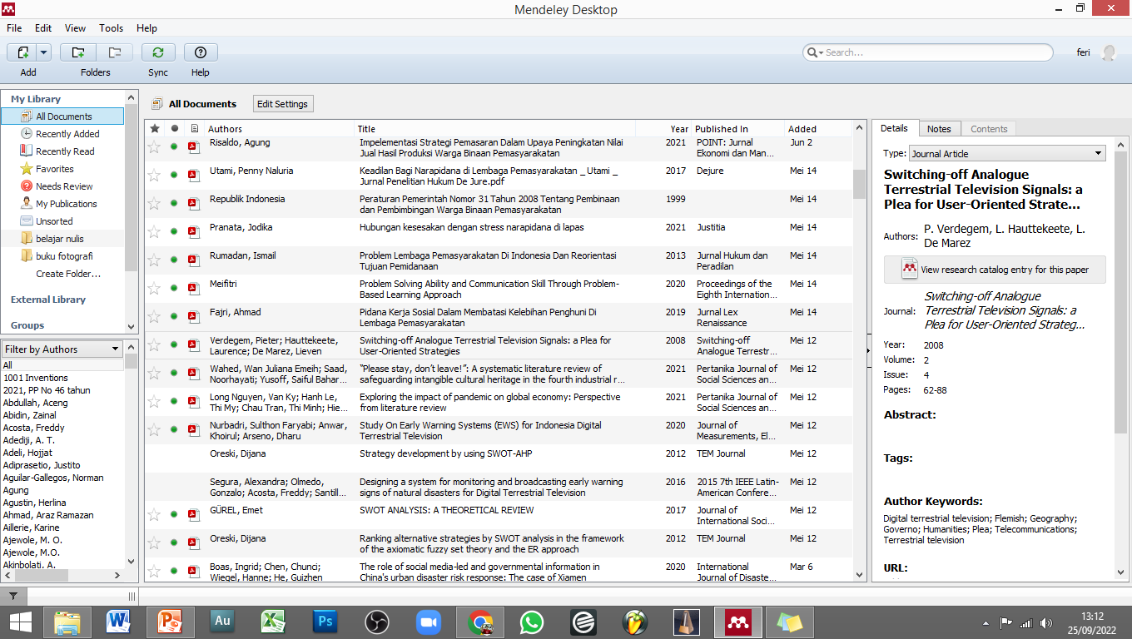

Slide 11
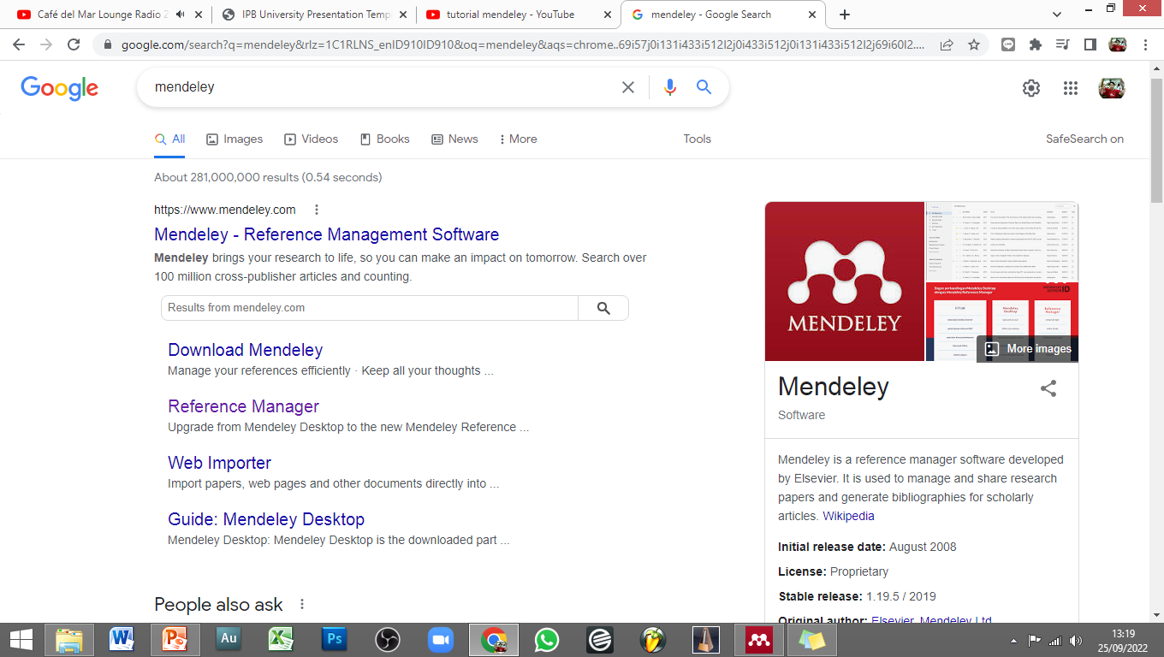
Instalasi

Slide 12
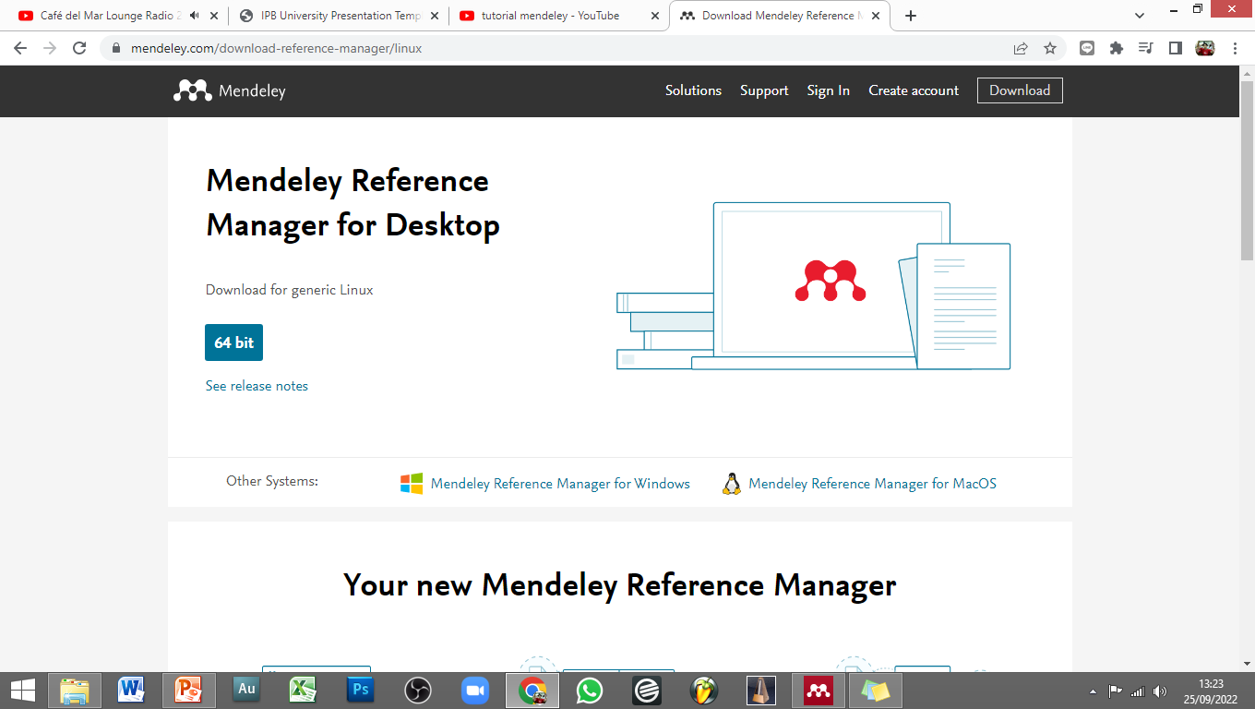
Lihat Spesifikasi/Requirement

Slide 13
Install Mendeley Desktop
Klik file mendeley desktop yang telah di unduh (download)
Ikuti proses instalasi hingga klik tombol “finish”

Slide 14
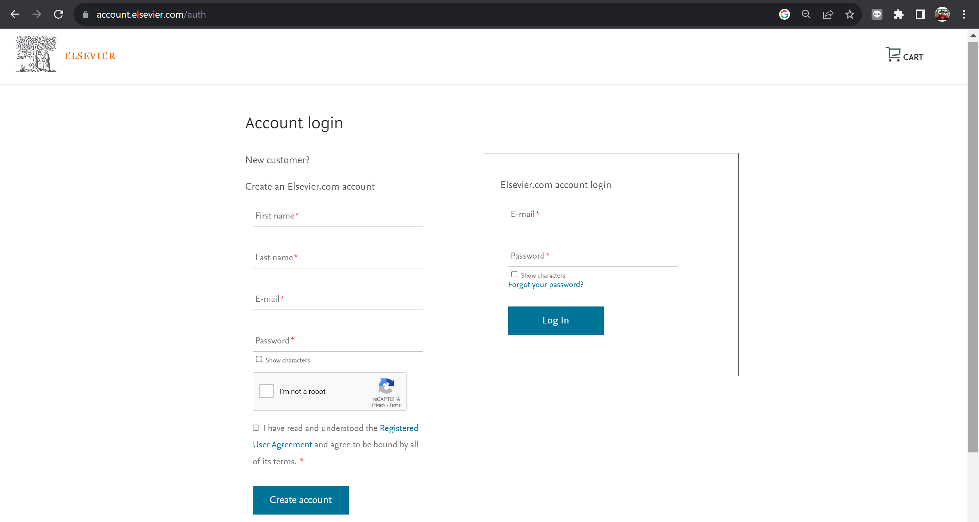
Sign up Elsevier

Slide 15
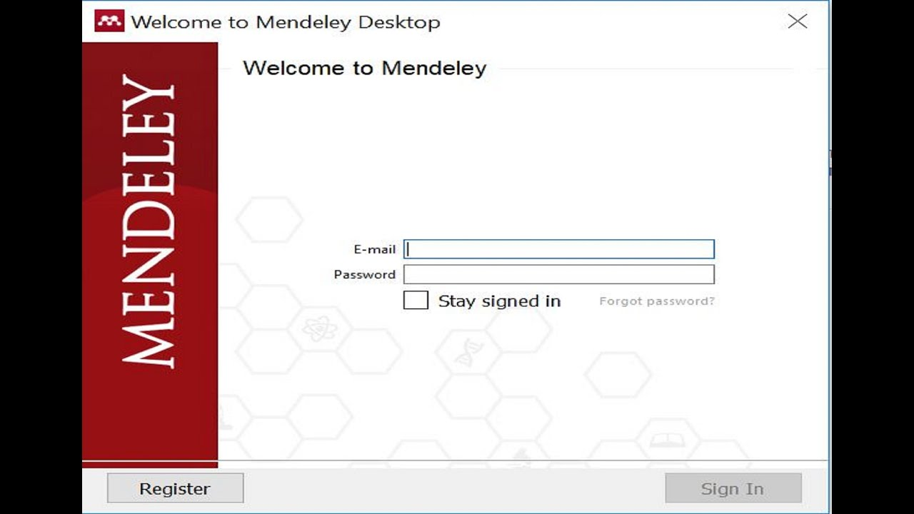
Membuat akun Mendeley
Input e-mail dan password, klik tombol register
Aktivasi melalui e-mail yang aktif seperti biasa

Slide 16
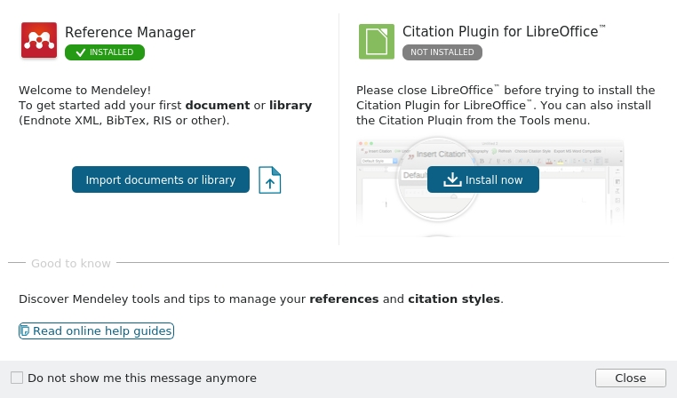
Setelah Anda dapat log in (masuk) ke aplikasi mendeley.
Aplikasi tersebut akan menawarkan tutorial

Slide 17
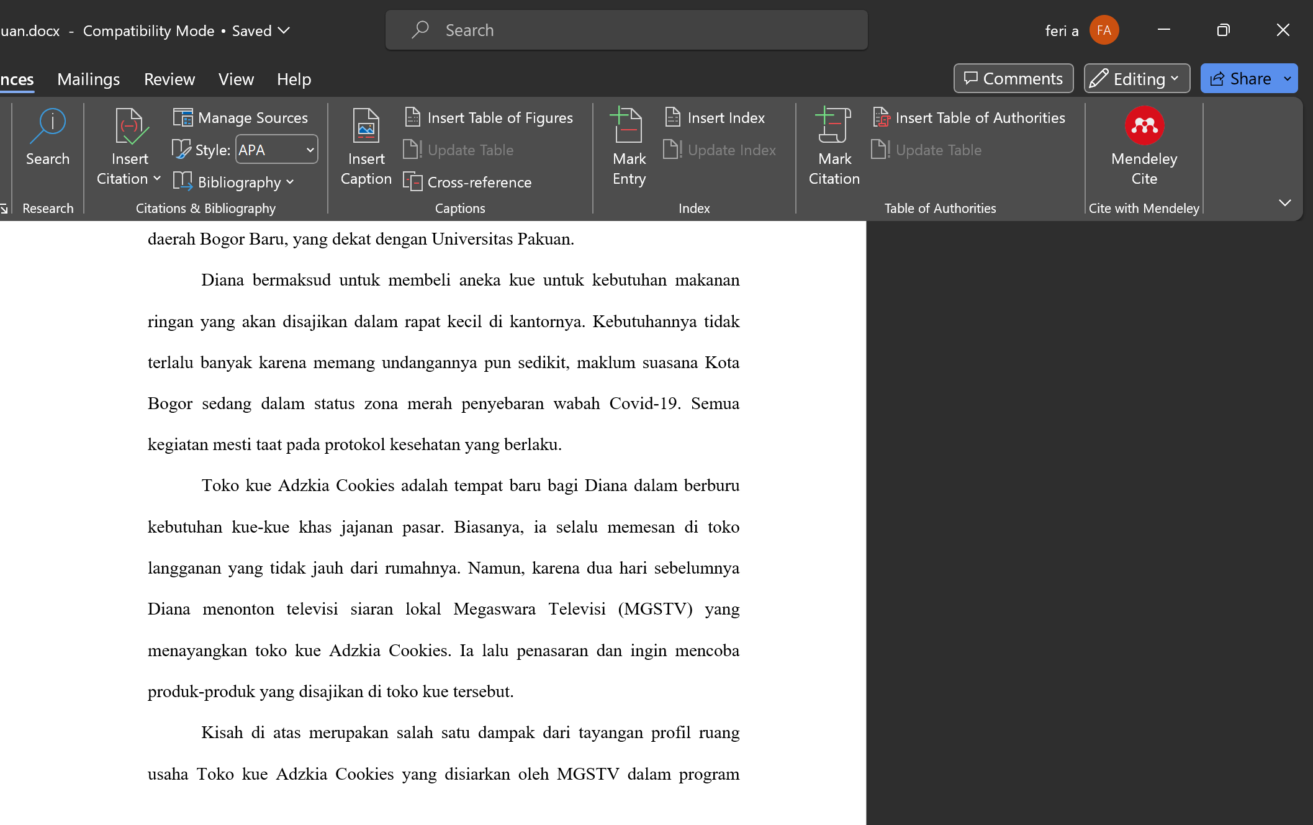
Mendeley Reference

Slide 18
Sync Mendeley Reference Manager dengan Microsoft Word

Slide 19
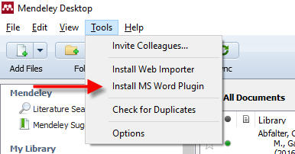
Install Ms Word Plugin
Sinkronisasi mendeley desktop dengan Ms Word
Klik tombol menu tool => Install Ms Word Plugin

Slide 20
Pastikan menu mendeley sudah ada di Ms Word
References => insert Citation

Slide 21
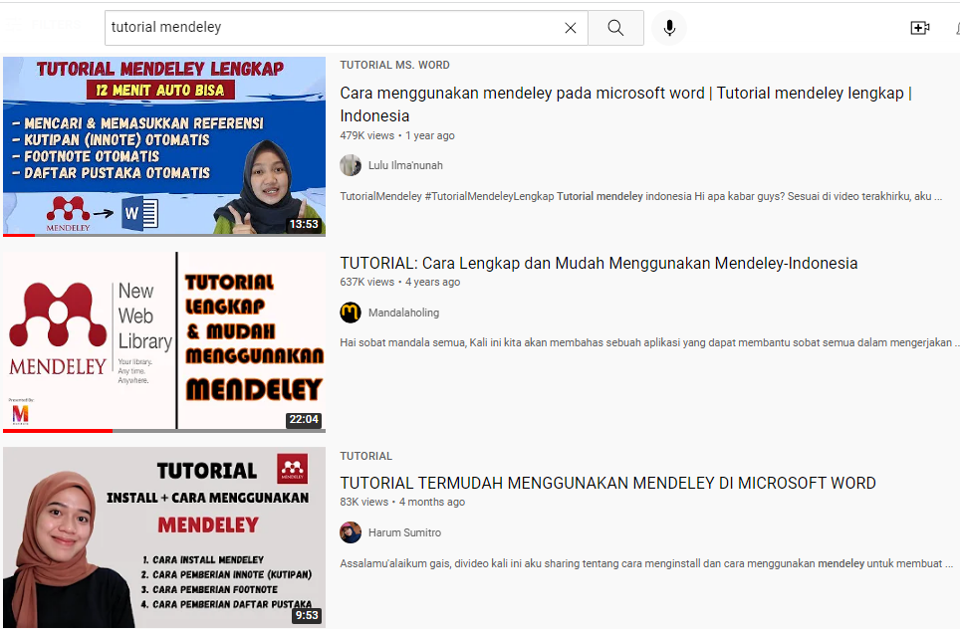
Fungsi Instrumen Pengelola Referensi
Belajar menggunakan?
Youtube
Manajemen literatur ilmiah
Membuka file PDF Literatur => contoh
Mencari berdasarkan kata kunci => contoh
Input data karya ilmiah
Kategori
Mengekstrak referensi/metadata => contoh
Menghasilkan bibliografi/daftar pustaka secara otomatis => contoh

Slide 22
Terima kasih

